Slide 1
高级SQL
单 位：重庆大学计算机学院
课程名称: 数据库系统
--------------------

Slide 2
系统角色的区分
在使用学生信息管理系统，学生能做什么操作？教师能做什么操作？有区别吗？
SQL语言能否提供相应的支持帮助实现以上功能？

Slide 3
主要目标
复杂形式的SQL查询
视图与事务的定义和使用
完整性约束、SQL数据类型和模式
授权的定义和使用
触发器的使用

Slide 4

一 视图
什么是视图，视图上还可定义新视图吗？
案例1
create view faculty as
select ID, name, dept_name
from instructor ; (P.68)
create view physics_fall_2009 as (P.68)
select course.course_id, sec_id, building, room_number
from course, section
where course.course_id = section.course_id
and course.dept_name = ’Physics’
and section.semester = ’Fall’
and section.year = ’2009’;
视图有何作用？
视图
1级映射
关系模式
视图采用create view语句定义，
可以是任何一个SQL语句。
无实际数据的'虚表'，有利于数据一致性！
视图上可以在定义新的视图！
create view physics_fall_2009_watson as
select course_id, room_number
from physics_fall_2009
where building= ’Watson’; (P.68)
2级映射
＊(讲解)可以通过视图更新数据吗？
1）可以在任何QL语句中像表一样的被使用！
2）增强查询能力且方便(用户/程序员)使用！
3）还可以提供数据访问安全控制(隐藏数据)！
4）作为外模式(1级映射)有利于应用独立性！
仅在少数简单视图(“行列”视图)上可以更新数据！P.70

Slide 5
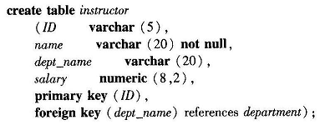
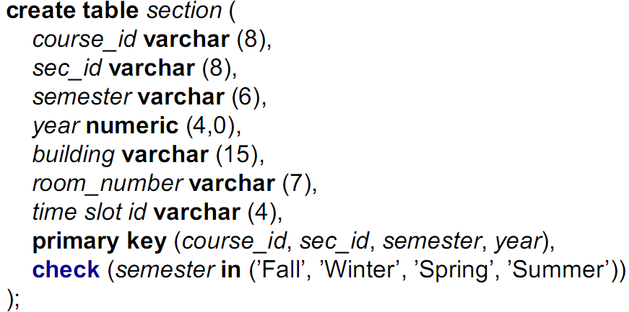
二 完整性约束
2.1 完整性约束
1. 键完整性约束（主码/主键）
关系(模式)必需有一个主码，来区分不同元组！
SQL采用primary key…来定义！
SQL提供哪些方式的数据完整性约束？
案例2.a
2.参照完整性约束（外码/外键）
用另一关系的主码，来约束属性取值的有效性！
SQL采用foreign key … references …来定义！
案例2.b
3.其它数据完整性约束：
属性(非空)完整性约束
unique，
案例2.c
属性(唯一)完整性约束
属性(范围)完整性约束
Check (salary>10000)，
键完整性约束
请解释各标注处数据完整性约束的作用？
参照完整性约束
(注：复杂条件甚至可以是对表上多个属性间表达式的限制约束)
复杂条件(标量集合限定取值范围)完整性约束
复杂条件(来自他表select结果限定取值范围)完整性约束
check(time_slot_id in(select time_slot_id from time_slot)));

Slide 6
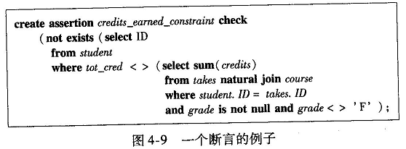
2.2 外键约束方式
二 完整性约束
三种参照约束方式：
这里的on约束起到什么作用？
案例3
create table course ( (P.73-74)
…
dept_name varchar(20),
foreign key (dept_name) references department
on delete cascade
on update cascade,
…);
1)不写时拒绝删除
---2)连带删除(修改)
set nul/set default ---3)设置为空/默认值
2.3 断言
＊(讲解)什么是断言，有什么作用？
例子：约束要求：student每个元组的tot_cred(学生的总学分)取值
应等于该生所修完课程的学分总和(关系takes∞course的credits)
create assertion <assertion-name> check <predicate>;
当数据更新时，
保持谓词为真。
(否则拒绝更新)
但作用有利有弊
案例4

Slide 7


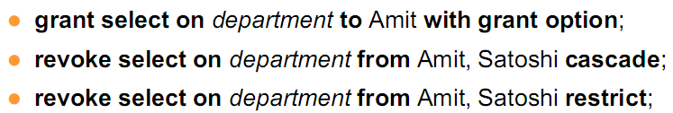
三 授权
3.1 表(关系)上的授权
SQL如何限制用户对表中数据的合法访问？
；
public ？
所有用户
将instructor表上的查看
(插入/…)权授予用户。
通过授权！
只有授权用户才能查
看(/插入/修改/删除)
相关表中的数据.
注:表的创建者, 自然
拥有表上的一切权限.
；
…
用户在branch表上的
查看(…)权被收回。
作用及好处？
简化权限管理
角色名
可以建立角色roll(用户群)。
当将某权限授予角色时，
该用户群均有该使用权限。
用户名
这些语句说明了什么访问权限变化？
；
还可以创建子角色
允许转授权限
级联回收权限(默认值)
防止级联回收权限
案例5

Slide 8
3.2 视图上的授权
三 授权
视图上也可以授权吗(查看/修改/删除数据)？
案例6
create view geo_instructor as
(select *
from instructor
where dept_name='Geology');
在表instructor上创建
一个视图geo_instructor
grant select on geo_instructor to geo_staff
将视图上的查看权授
予一个角色geo_staff
(roll角色)
geo_staff中用户能通过该语句查看到数据吗？
select *
from geo_instructor;
如果该用户在instructor上没有获得
select授权，则他仍然看不到数据！
注：视图上的update权限也类似
用户可以定义函数与过程(p.83,&5.2)，
并可对其他用户授予execute执行权。
注：1）视图的创建者，自然拥有该视图上的所有权限！
2）函数与过程的创建者，自然拥有其上所有权限！
3）从SQL2003标准开始，允许在定义函数和过程
时指定sql security invoker，执行时与调用者相
同的权限下运行！

Slide 9
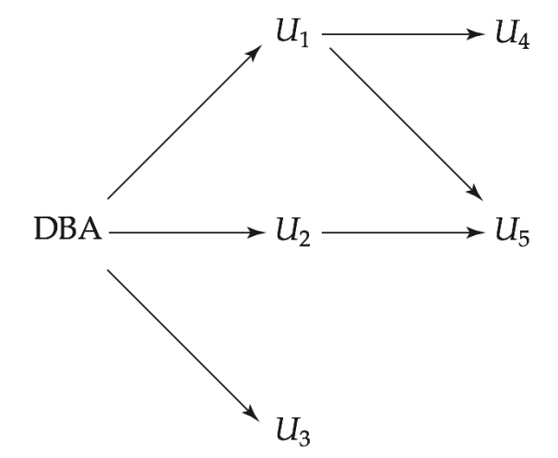
3.3 授权图
三 授权
＊(讲解) 授权图如何形成，有何作用？
变化示例1：
U₂执行语句:
grant update on teaches To U₆;
变化示例2：
U₁执行语句：
revoke update on teaches from U₅;
DBA执行语句：
revoke update on teaches from U₂;
U₆
图4-10
案例7：表teaches上的update更新权
作用：
1）描述在一张表上某种授权的当前状态，便于系统动态管理授权；
2）当DBA或具有权限的用户(树上节点)进行授权时，树扩展(生长)；
3）当DBA或具有权限的用户(树上节点)回收权限时，树收缩(枯萎)；

Slide 10
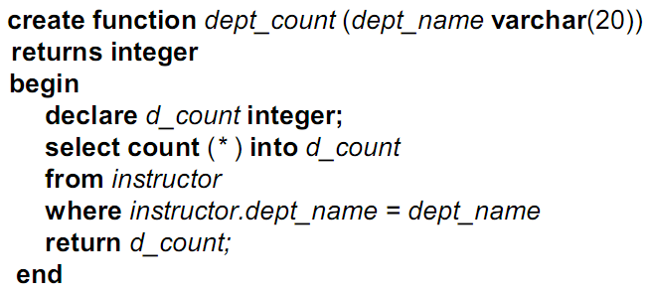
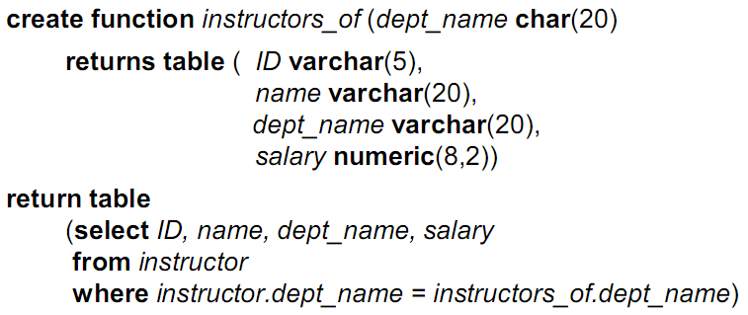
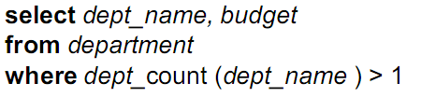

四 SQL存储过程
SQL除了提供一些常用的内建函数(聚集、日期、字符串转换等)外，
可编写存储过程(业务逻辑)并存于库中, 可在SQL/应用代码中调用！
4.1 SQL函数
定义(声明)一个函数：有一个输入参数，有
一个输出参数(返回值),begin-end为函数体.
SQL如何定义和使用函数与过程 ？
作用：
给定系
名返回
系人数
案例8.b
案例8.a
SQL查询语句中，
可以使用用户定义的函数，
就像使用系统固有函数一样。
定义的函数甚至可返回一个表，
需仔细描述返回值(各属性)类型。
这里函数体仅一个SQL语句，
故函数体不需用begin-end界定。
使用该函数的参数
函数返回表可以用在SQL查询中允许表出现的位置！

Slide 11
4.2 SQL过程
四 SQL存储过程
SQL函数与SQL过程有何不同？
案例9.a
该过程的作用与前面的dept_count函数类似！
create procedure dept_count_proc (
in dept_name varchar(20), out d_count integer)
begin
select count(*) into d_count
from instructor
where instructor.dept_name =
dept_count_proc.dept_name
end
过程：一段SQL语句程序；
函数：有处理还有返回值
该SQL过程的作用及使用方法？
案例9.b
declare d_count integer;
call dept_count_proc( ‘Physics’, d_count);
declare n integer default 0;
while n < 10 do
  set n = n + 1
end while
If n < 0
  then return(-1)
else
then return(1)
endif
存储过程可在SQL过程中或
嵌入式SQL中通过call命令
调用，还可在动态SQL中用
declare n integer default 0;
for r as
select budget from department
where dept_name = ‘Music’
do
set n = n - r.budget
end for
编写存储过程可以使用这些常规控制语句吗？
repeat
  set n = n – 1
until n = 0
end repeat
begin … end
可以使用!

Slide 12
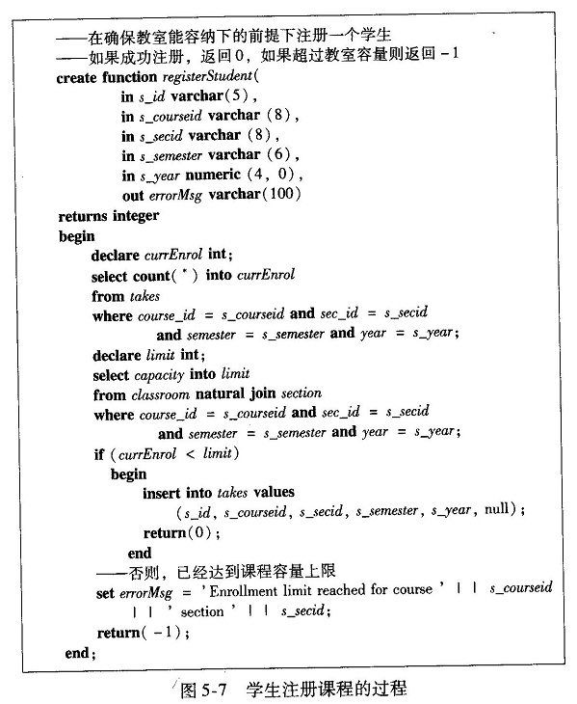
4.3 存储过程示例*
（四 SQL存储过程）
*(讲解)该SQL函数是如何完成课程注册业务逻辑？
输入课程信息参数
输出错误参数
统计课程人数,暂存于currEnrol
查看课程人数限制,暂存于limit
满足人数限制时，注册一个学生
(且注册成功时，返回0)
否则,输出错误信息到errorMsg
(且注册不成功时，返回-1)

Slide 13
4.4 外部语言过程*
四 SQL存储过程
＊(讲解) 什么是外部语言过程，有何利弊?
create procedure dept_count_proc(
in dept_name varchar(20),out count integer)
language C
external name '/usr/avi/bin/dept_count_proc'
create function dept_count(dept_name varchar(20))
returns integer
language C
external name '/usr/avi/bin/dept_count'
外部语言过程：SQL允许用程序语言(Java,C#,C,C++)来定义函数或过程，
运行效率要高于SQL中定义的函数，用于完成无法在SQL中执行的计算。
例如：
Oracle,IBM DB2：允许Java编写的函数；
MS SQL Server：允许用C#,VB编写的过程；
PostgreSQL：允许Python,Perl,Tcl定义的函数。

Slide 14
UDT(User-Defined Types)&Domian
六 *(略讲)用户自定义的类型
定义一个新类型：
create type Dollars as numeric (12,2) final;
create table department
(dept_name varchar (20),
building varchar (15),
budget Dollars);
*(讲解)什么是自定义类型，如何定义和使用？
定义一个新域：
create domain person_name char(20) not null;
create domain degree_level varchar(10)
constraint degree_level_test
check (value in (’Bachelors’, ’Masters’, ’Doctorate’));
域与类型的区别：
  1）域上允许声明(定义)结束；
  2）域不是强制类型，一个域类型可以被赋予另一个域类型，
  只有它们的基本类型是相容的（可强制转换）；

Slide 15
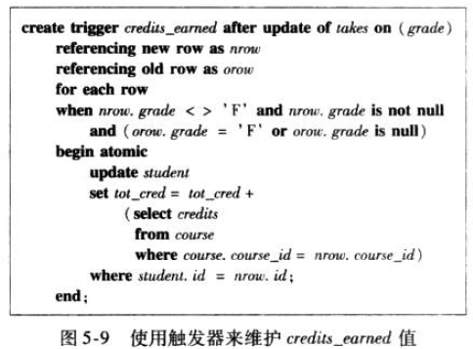
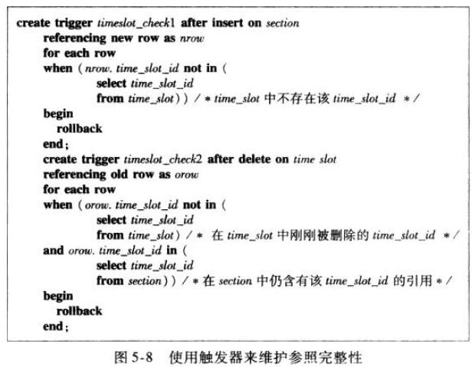
五 触发器
当属性值改变时
将对改变前后的记录比较
＊触发器包含哪些部分及其含义？
begin-end可有多个语句
atomic-表示为一个事务
有新记录成绩且非F
旧记录成绩为F或空
将根据takes的课程成绩记录，
重新计算相应学生的总学分数.
事件触发方式
变量定义
动作粒度
事件触发条件
案例10.a
事件触发动作
(student表的属性)
撤销新插入的记录！
当time_slot中不存在时，
拒绝在section表上插入。
＊这些触发器起到什么作用？
注:触发器还可用于
复制或备份数据库!
撤销删除的记录！
当section中还有参照记录存在时，
拒绝删除time_slot中被参照记录。
案例10.a

Slide 16
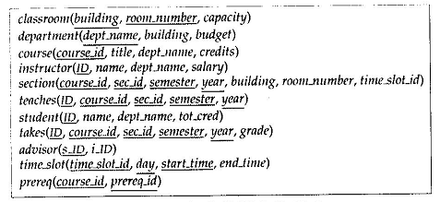

Slide 17
本节小结
视图
完整性约束
授权
函数与存储过程
触发器

Slide 18
课后作业安排
作业
  1)复习：授权图知识(第4章，p.84，4.6.5节)；
  2)第4章(p.87)：4.12, 4.14, 4,17；
预习
  第10讲-关系模式设计优化（课前预习资料）

